Slide 1
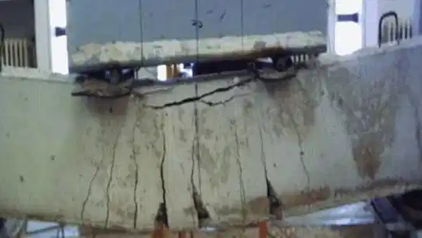
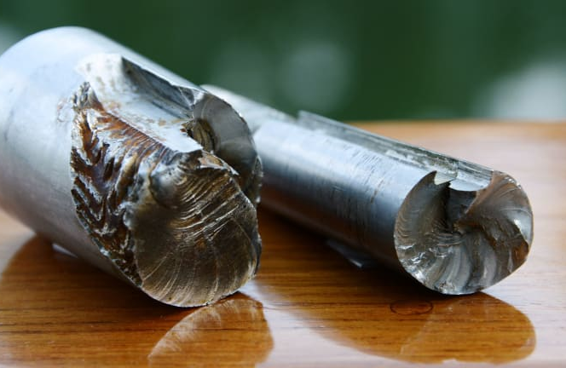
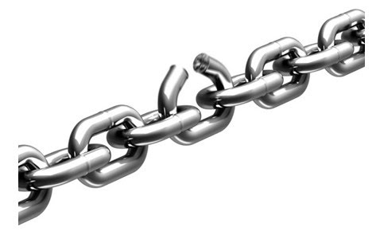
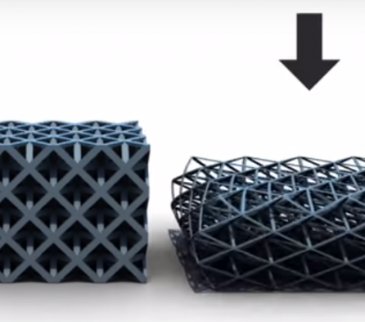
Introdução à Mecânica dos Sólidos (LOM3081)
Prof. Dr. João Paulo Pascon
DEMAR / EEL / USP

Slide 2
Semana passada (Aula 09)
5. Estado Plano de Tensão
5.1. Definição de EPT
5.2. Equações de transformação
5.3. Tensões principais
5.4. Máximo cisalhamento no plano
5.5. Círculo de Mohr
5.6. Cisalhamento máximo absoluto
LOM3081 – Introdução à Mecânica dos Sólidos – Prof. Dr. João Paulo Pascon

Slide 3
Aula 10. EPD e Lei de Hooke 3D
6. Estado Plano de Deformação
6.1. Definição de EPD
6.2. Equações de transformação
6.3. Deformações principais
6.4. Máxima distorção no plano
* Rosetas de deformação
LOM3081 – Introdução à Mecânica dos Sólidos – Prof. Dr. João Paulo Pascon

Slide 4
Aula 10. EPD e Lei de Hooke 3D
7. Lei de Hooke multiaxial
7.1. Efeito de Poisson
7.2. Lei de Hooke triaxial
7.3. Lei de Hooke para EPT
7.4. Lei de Hooke para EPD
LOM3081 – Introdução à Mecânica dos Sólidos – Prof. Dr. João Paulo Pascon

Slide 5
Aula 10. Estado Plano de Deformação
Objetivos da aula de hoje:
Definir o conceito de EPD
Aplicar as equações de transformação no caso de rosetas de deformação
Apresentar a Lei de Hooke multiaxial (3D)
Obter a versão compacta para EPT
LOM3081 – Introdução à Mecânica dos Sólidos – Prof. Dr. João Paulo Pascon

Slide 6
Cronograma
Segunda prova (P2) – Capítulos 5, 7 e 8
08/12
LOM3081 – Introdução à Mecânica dos Sólidos – Prof. Dr. João Paulo Pascon

Slide 7
6.1. Definição de EPD
Componentes de deformação (Capítulo 2):
Normal
Distorção
$$ε=\frac{ΔL}{L_{0}}=\frac{L_{F}−L_{0}}{L_{0}}$$
$$γ=ΔΘ_{reto}$$
LOM3081 – Introdução à Mecânica dos Sólidos – Prof. Dr. João Paulo Pascon

Slide 8
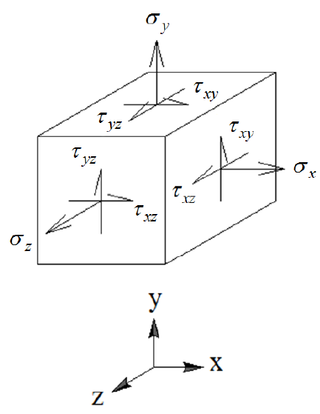
6.1. Definição de EPD
Estado geral de deformação:
$$ε_{x}=\frac{ΔL_{x}}{L_{x}}$$
$$γ_{xy}=ΔΘ_{xy}$$
$$ε_{y}=\frac{ΔL_{y}}{L_{y}}$$
$$γ_{xz}=ΔΘ_{xz}$$
$$ε_{z}=\frac{ΔL_{z}}{L_{z}}$$
$$γ_{yz}=ΔΘ_{yz}$$
LOM3081 – Introdução à Mecânica dos Sólidos – Prof. Dr. João Paulo Pascon

Slide 9
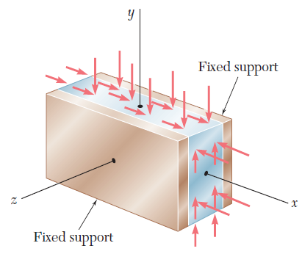
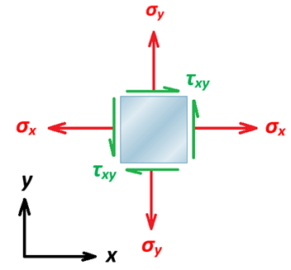
6.1. Definição de EPD
Estado plano de deformação:
$$ε_{z}=γ_{xz}=γ_{yz}=0$$
$$ε_{x}=\frac{ΔL_{x}}{L_{x}}$$
$$ε_{y}=\frac{ΔL_{y}}{L_{y}}$$
$$γ_{xy}=ΔΘ_{xy}$$
LOM3081 – Introdução à Mecânica dos Sólidos – Prof. Dr. João Paulo Pascon

Slide 10
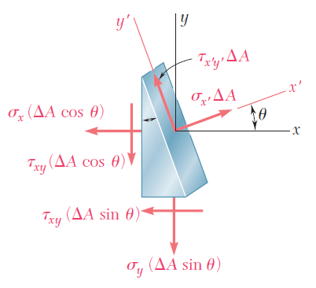
6.2. Equações de transformação (EPD)
EPT
$$Força=Tensão∗área$$
LOM3081 – Introdução à Mecânica dos Sólidos – Prof. Dr. João Paulo Pascon

Slide 11
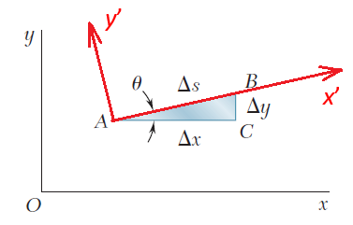
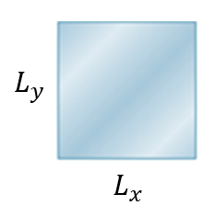
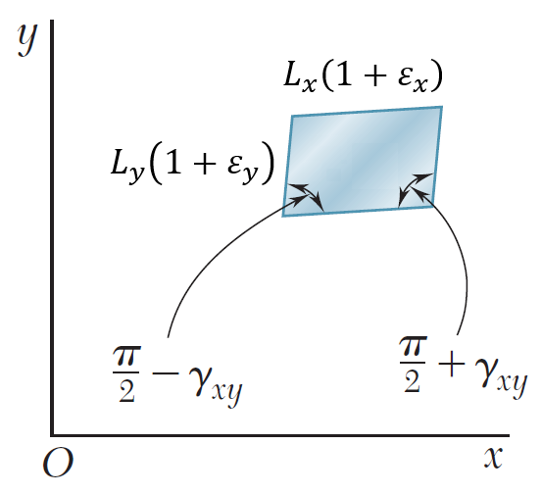
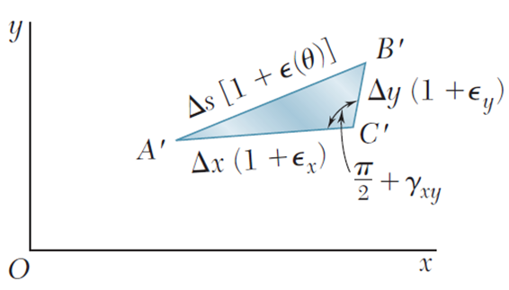
6.2. Equações de transformação
EPD (compatibilidade geométrica)
LOM3081 – Introdução à Mecânica dos Sólidos – Prof. Dr. João Paulo Pascon

Slide 12
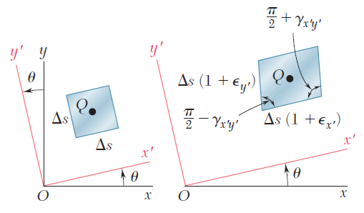
6.2. Equações de transformação
Rotação do sistema
LOM3081 – Introdução à Mecânica dos Sólidos – Prof. Dr. João Paulo Pascon

Slide 13
6.2. Equações de transformação
EPT x EPD
$$σ_{θ}=\frac{σ_{x}+σ_{y}}{2}+\frac{σ_{x}−σ_{y}}{2}cos\left(2θ\right)+τ_{xy}sen\left(2θ\right)$$
$$ε_{θ}=\frac{ε_{x}+ε_{y}}{2}+\frac{ε_{x}−ε_{y}}{2}cos\left(2θ\right)+\frac{γ_{xy}}{2}sen\left(2θ\right)$$
$$τ_{θ}=−\left(\frac{σ_{x}−σ_{y}}{2}\right)sen\left(2θ\right)+τ_{xy}cos\left(2θ\right)$$
$$\frac{γ_{θ}}{2}=−\left(\frac{ε_{x}−ε_{y}}{2}\right)sen\left(2θ\right)+\frac{γ_{xy}}{2}cos\left(2θ\right)$$
LOM3081 – Introdução à Mecânica dos Sólidos – Prof. Dr. João Paulo Pascon

Slide 14
6.3. Deformações principais
Valores extremos de deformação normal
$$ε_{1,2}=\frac{ε_{x}+ε_{y}}{2}±\sqrt{{\left(\frac{ε_{x}−ε_{y}}{2}\right)}^{2}+{\left(\frac{γ_{xy}}{2}\right)}^{2}}$$
$$tan\left(2θ_{p}\right)=\frac{γ_{xy}}{ε_{x}−ε_{y}}$$
$$γ_{θp}=0$$
$$σ_{1,2}=\frac{σ_{x}+σ_{y}}{2}±\sqrt{{\left(\frac{σ_{x}−σ_{y}}{2}\right)}^{2}+{τ_{xy}}^{2}}$$
$$tan\left(2θ_{p}\right)=\frac{2τ_{xy}}{σ_{x}−σ_{y}}$$
$$τ_{θp}=0$$
LOM3081 – Introdução à Mecânica dos Sólidos – Prof. Dr. João Paulo Pascon

Slide 15
6.4. Máxima distorção no plano
Valores extremos de deformação por cisalhamento
$${\frac{γ_{xy}}{2}}^{max,min}=±\sqrt{{\left(\frac{ε_{x}−ε_{y}}{2}\right)}^{2}+{\left(\frac{γ_{xy}}{2}\right)}^{2}}$$
$$tan\left(2θ_{s}\right)=−\left(\frac{ε_{x}−ε_{y}}{γ_{xy}}\right)$$
$$ε_{θs}=\frac{ε_{x}+ε_{y}}{2}$$
$$τ_{max,min}=±\sqrt{{\left(\frac{σ_{x}−σ_{y}}{2}\right)}^{2}+{τ_{xy}}^{2}}$$
$$tan\left(2θ_{s}\right)=−\left(\frac{σ_{x}−σ_{y}}{2τ_{xy}}\right)$$
$$σ_{θs}=\frac{σ_{x}+σ_{y}}{2}$$
LOM3081 – Introdução à Mecânica dos Sólidos – Prof. Dr. João Paulo Pascon

Slide 16
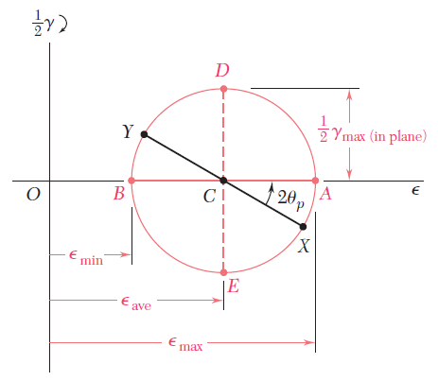
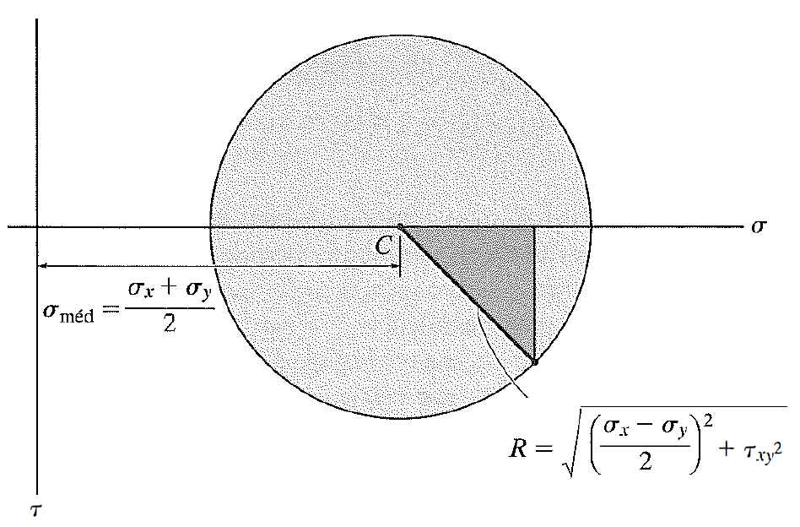
* Círculo de Mohr para EPD
LOM3081 – Introdução à Mecânica dos Sólidos – Prof. Dr. João Paulo Pascon

Slide 17
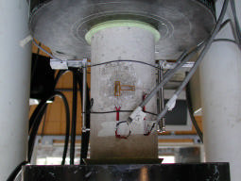
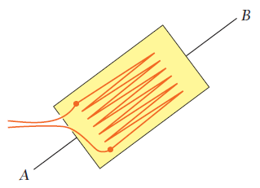
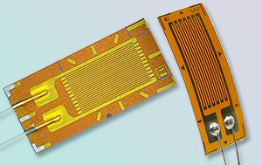
Rosetas de deformação
Extensômetros
LOM3081 – Introdução à Mecânica dos Sólidos – Prof. Dr. João Paulo Pascon

Slide 18
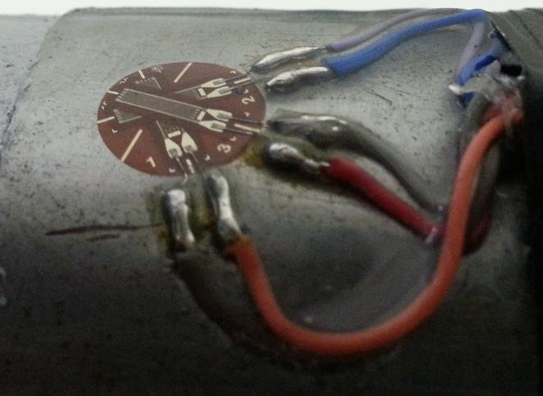
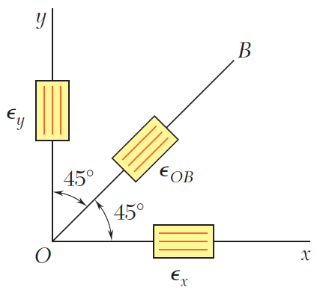
Rosetas de deformação
Rosetas de deformação
45 graus
LOM3081 – Introdução à Mecânica dos Sólidos – Prof. Dr. João Paulo Pascon

Slide 19
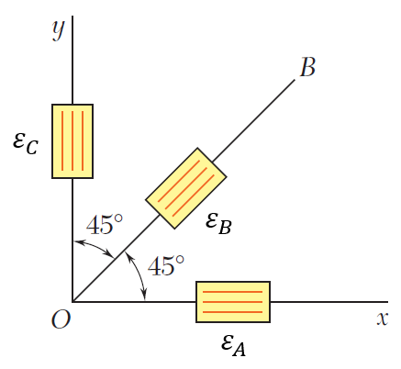
Rosetas de deformação
Rosetas de deformação
45 graus
$$ε_{θ}=\frac{ε_{x}+ε_{y}}{2}+\frac{ε_{x}−ε_{y}}{2}cos\left(2θ\right)+\frac{γ_{xy}}{2}sen\left(2θ\right)$$
$$ε_{x}=ε_{A}$$
$$ε_{y}=ε_{C}$$
$$ε_{B}=\frac{ε_{A}+ε_{C}}{2}+\frac{ε_{A}−ε_{C}}{2}cos\left(90°\right)+\frac{γ_{xy}}{2}sen\left(\text{90}\text{°}\right)$$
$${γ_{xy}=2ε}_{B}−(ε_{A}+ε_{C})$$
LOM3081 – Introdução à Mecânica dos Sólidos – Prof. Dr. João Paulo Pascon

Slide 20
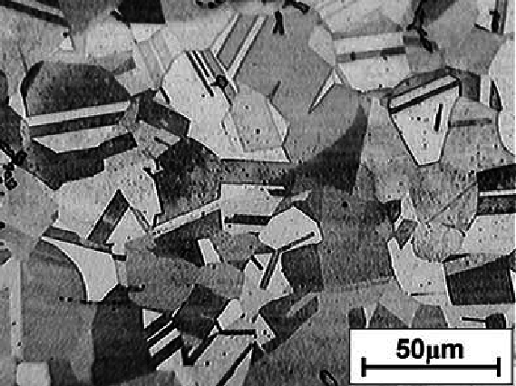
Elasticidade, Homogeneidade e Isotropia
Deformações elásticas (reversíveis)
Material homogêneo
Isotropia
LOM3081 – Introdução à Mecânica dos Sólidos – Prof. Dr. João Paulo Pascon

Slide 21
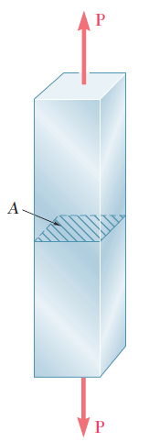
7.1. Efeito de Poisson
Barra sob carga axial
$$σ=\frac{N}{A}$$
$$ε=\frac{ΔL}{L}$$
$$ΔL=\frac{NL}{EA}$$
$$ε=\frac{σ}{E}$$
LOM3081 – Introdução à Mecânica dos Sólidos – Prof. Dr. João Paulo Pascon

Slide 22
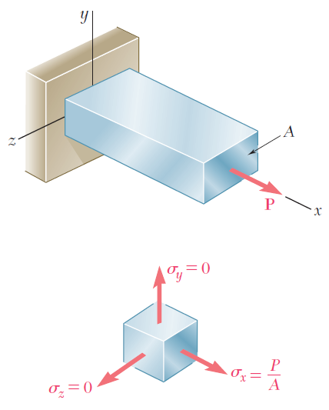
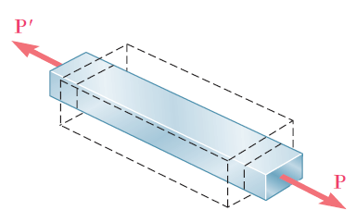
7.1. Efeito de Poisson
Barra sob carga axial
$$ε=\frac{σ}{E}$$
$$⇒ε_{x}=\frac{σ_{x}}{E}$$
LOM3081 – Introdução à Mecânica dos Sólidos – Prof. Dr. João Paulo Pascon

Slide 23
7.1. Efeito de Poisson
Coeficiente de Poisson
$$ε_{x}=\frac{σ_{x}}{E}$$
$$ε_{trans}=−νε_{longit}$$
$$ε_{y}=−νε_{x}$$
$$⇒ε_{y}=−\frac{νσ_{x}}{E}$$
$$ε_{z}=−νε_{x}$$
$$⇒ε_{z}=−\frac{νσ_{x}}{E}$$
LOM3081 – Introdução à Mecânica dos Sólidos – Prof. Dr. João Paulo Pascon

Slide 24
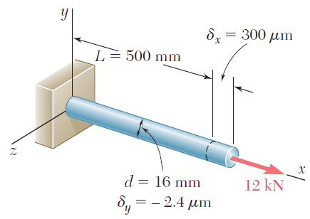
Exemplo 7.1. Hooke 3D
Para as leituras realizadas ao longo do ensaio de tração uniaxial ao lado, determinar o módulo de Young e o coeficiente de Poisson do material.
LOM3081 – Introdução à Mecânica dos Sólidos – Prof. Dr. João Paulo Pascon

Slide 25
Exemplo 7.1. Hooke 3D
Módulo de Young
$$ΔL=\frac{NL}{EA}$$
$$⇒E=\frac{N.L}{ΔL.A}$$
$$E=\frac{\left(12 kN\right)\left(500 mm\right)}{\left(0,300 mm\right)\left(\frac{π}{4}{16mm}^{2}\right)}⇒E=99,47{kN}/{{mm}^{2}}$$
$$E=99,47 GPa$$
LOM3081 – Introdução à Mecânica dos Sólidos – Prof. Dr. João Paulo Pascon

Slide 26
Exemplo 7.1. Hooke 3D
Coeficiente de Poisson
$$ε_{x}=\frac{ΔL_{x}}{L_{x}}=\frac{0,300 mm}{500 mm}$$
$$ε_{y}=ε_{z}=\frac{Δd}{d_{0}}=\frac{−0,0024 mm}{16 mm}$$
$$ε_{trans}=−νε_{longit}$$
$$⇒\frac{−0,0024}{16}=−ν\frac{0,300}{500}⇒ν=0,25$$
LOM3081 – Introdução à Mecânica dos Sólidos – Prof. Dr. João Paulo Pascon

Slide 27
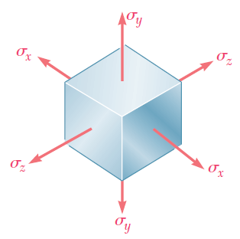
7.2. Lei de Hooke triaxial
Estado triaxial de tensão (isotropia)
$$ε_{x}=\frac{σ_{x}}{E}$$
$$ε_{y}=−\frac{νσ_{x}}{E}$$
$$ε_{z}=−\frac{νσ_{x}}{E}$$
$$ε_{x}=−\frac{νσ_{y}}{E}$$
$$ε_{y}=\frac{σ_{y}}{E}$$
$$ε_{z}=−\frac{νσ_{y}}{E}$$
$$ε_{x}=−\frac{νσ_{z}}{E}$$
$$ε_{y}=−\frac{νσ_{z}}{E}$$
$$ε_{z}=\frac{σ_{z}}{E}$$
LOM3081 – Introdução à Mecânica dos Sólidos – Prof. Dr. João Paulo Pascon

Slide 28
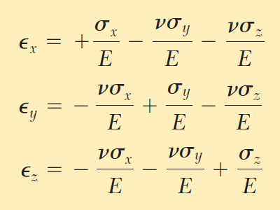
7.2. Lei de Hooke triaxial
Lei de Hooke generalizada (versão 1)
LOM3081 – Introdução à Mecânica dos Sólidos – Prof. Dr. João Paulo Pascon

Slide 29
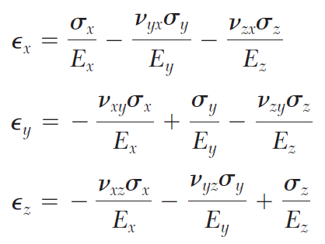
7.2. Lei de Hooke triaxial
* Lei de Hooke 3D para material ortotrópico (reforçado com fibras)
LOM3081 – Introdução à Mecânica dos Sólidos – Prof. Dr. João Paulo Pascon

Slide 30
7.2. Lei de Hooke triaxial
Lei de Hooke generalizada (versão 2)
LOM3081 – Introdução à Mecânica dos Sólidos – Prof. Dr. João Paulo Pascon

Slide 31
7.2. Lei de Hooke triaxial
Lei de Hooke para cisalhamento (3D)
$$τ_{xy}=G γ_{xy}$$
$$τ_{xz}=G γ_{xz}$$
$$τ_{yz}=G γ_{yz}$$
LOM3081 – Introdução à Mecânica dos Sólidos – Prof. Dr. João Paulo Pascon

Slide 32
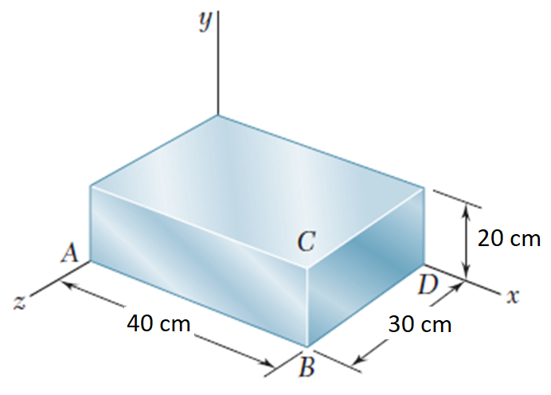
Exemplo 7.2. Hooke 3D
O bloco da figura ao lado é feito de aço (E = 200 GPa, ν = 0,30) e está submetido às seguintes forças: 80 kN de tração ao longo de x, 120 kN de compressão ao longo de z, e 50 kN para cima na face frontal (normal ao eixo z). Neste caso, determinar os estados 3D de tensão e deformação, bem como as variações de dimensão do bloco.
LOM3081 – Introdução à Mecânica dos Sólidos – Prof. Dr. João Paulo Pascon

Slide 33
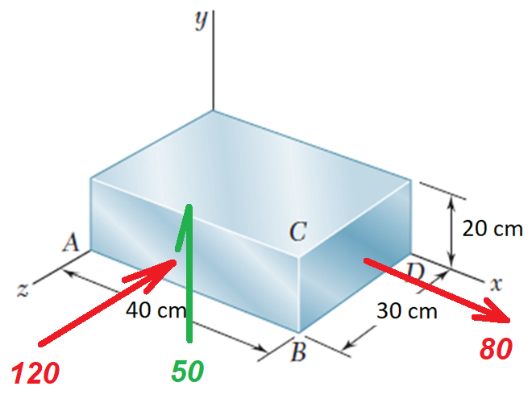
Exemplo 7.2. Hooke 3D
Estado de tensão
80 kN de tração ao longo de x
120 kN de compressão ao longo de z
50 kN para cima na face frontal (normal ao eixo z)
$$σ_{x}=\frac{80 kN}{\left(0,2.0,3\right)m^{2}}⇒σ_{x}=1333,33 kPa$$
$$σ_{z}=\frac{−120 kN}{\left(0,4.0,2\right)m^{2}}⇒σ_{z}=−1500 kPa$$
$$τ_{yz}=τ_{zy}=\frac{50 kN}{\left(0,4.0,2\right)m^{2}}=625 kPa$$
LOM3081 – Introdução à Mecânica dos Sólidos – Prof. Dr. João Paulo Pascon

Slide 34
Exemplo 7.2. Hooke 3D
Estado de tensão 3D
$$σ_{x}=1333,33 kPa$$
$$τ_{xy}=0$$
$$σ_{y}=0$$
$$τ_{xz}=0$$
$$σ_{z}=−1500 kPa$$
$$τ_{yz}=625 kPa$$
LOM3081 – Introdução à Mecânica dos Sólidos – Prof. Dr. João Paulo Pascon

Slide 35
Exemplo 7.2. Hooke 3D
Estado de deformação (E = 200 GPa, ν = 0,30)
$$σ_{x}=1333,33 kPa$$
$$σ_{z}=−1500 kPa$$
$$ε_{x}=\frac{1}{200.{10}^{6}}\left[1333,33−0,3\left(0−1500\right)\right]=8,917.{10}^{−6}$$
$$ε_{y}=\frac{1}{200.{10}^{6}}\left[0−0,3.\left(1333,33−1500\right)\right]=0,25.{10}^{−6}$$
$$ε_{z}=\frac{1}{200.{10}^{6}}\left[(−1500)−0,3.\left(1333,33+0\right)\right]=−9,5.{10}^{−6}$$
LOM3081 – Introdução à Mecânica dos Sólidos – Prof. Dr. João Paulo Pascon

Slide 36
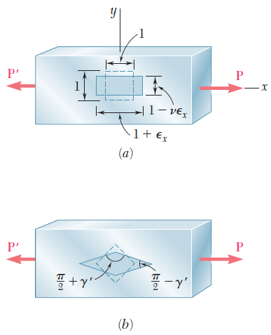
Exemplo 7.2. Hooke 3D
Relação entre as constantes elásticas
$$τ=Gγ⇒γ=\frac{τ}{G}$$
LOM3081 – Introdução à Mecânica dos Sólidos – Prof. Dr. João Paulo Pascon

Slide 37
Exemplo 7.2. Hooke 3D
Estado de deformação (E = 200 GPa, ν = 0,30)
$$τ_{yz}=625 kPa$$
$$γ_{yz}=\frac{τ_{yz}}{G}$$
$$⇒γ_{yz}=8,125.{10}^{−6}$$
$$G=\frac{E}{2\left(1+ν\right)}=\frac{200 GPa}{2\left(1+0,3\right)}=76,92 GPa$$
LOM3081 – Introdução à Mecânica dos Sólidos – Prof. Dr. João Paulo Pascon

Slide 38
Exemplo 7.2. Hooke 3D
Estado de deformação 3D
$$ε_{x}=8,917.{10}^{−6}$$
$$γ_{xy}=0$$
$$ε_{y}=0,25.{10}^{−6}$$
$$γ_{xz}=0$$
$$ε_{z}=−9,5.{10}^{−6}$$
$$γ_{yz}=8,125.{10}^{−6}$$
LOM3081 – Introdução à Mecânica dos Sólidos – Prof. Dr. João Paulo Pascon

Slide 39
Exemplo 7.2. Hooke 3D
Variações de dimensão do bloco:
$$ε_{x}=8,917.{10}^{−6}$$
$$ε_{y}=0,25.{10}^{−6}$$
$$ε_{z}=−9,5.{10}^{−6}$$
$$ε=\frac{ΔL}{L}$$
$$ΔL_{x}=ε_{x}L_{x}=\left(8,917.{10}^{−6}\right)\left(40 cm\right)=3,567.{10}^{−4}cm$$
$$ΔL_{y}=ε_{y}L_{y}=\left(0,25.{10}^{−6}\right)\left(20 cm\right)=5.{10}^{−6}cm$$
$$ΔL_{z}=ε_{z}L_{z}=\left(−9,5.{10}^{−6}\right)\left(30 cm\right)=−2,85.{10}^{−4}cm$$
LOM3081 – Introdução à Mecânica dos Sólidos – Prof. Dr. João Paulo Pascon

Slide 40
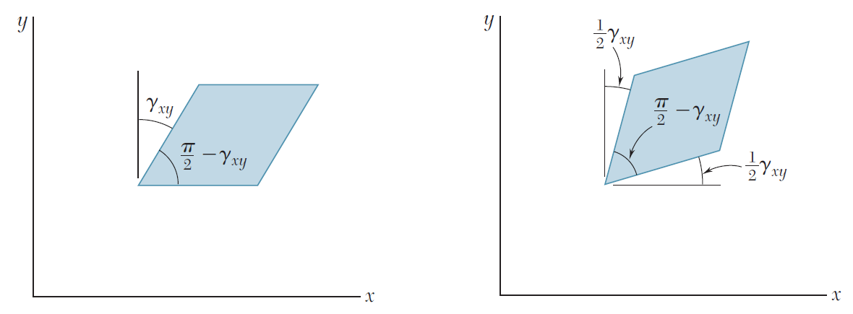
Exemplo 7.2. Hooke 3D
* Distorção (variação de ângulo reto)
$$γ_{yz}=8,125.{10}^{−6}$$
LOM3081 – Introdução à Mecânica dos Sólidos – Prof. Dr. João Paulo Pascon

Slide 41
7.3. Lei de Hooke para EPT
Estado Plano de Tensão (EPT)
$$\left\{\begin{aligned}&ε_{x} \\ &ε_{y} \\ &ε_{z}\end{aligned}\right\}=\frac{1}{E}\left[\begin{matrix}1 & −ν & −ν \\ −ν & 1 & −ν \\ −ν & −ν & 1\end{matrix}\right]\left\{\begin{aligned}&σ_{x} \\ &σ_{y} \\ &0\end{aligned}\right\}$$
$$ε_{x}=\frac{1}{E}\left(σ_{x}−νσ_{y}\right)$$
$$ε_{y}=\frac{1}{E}\left(σ_{y}−νσ_{x}\right)$$
$$ε_{z}=\frac{1}{E}\left({−νσ}_{x}−νσ_{y}\right)$$
LOM3081 – Introdução à Mecânica dos Sólidos – Prof. Dr. João Paulo Pascon

Slide 42
7.3. Lei de Hooke para EPT
Estado Plano de Tensão (EPT)
$$σ_{z}=\frac{E}{\left(1+ν\right)\left(1−2ν\right)}\left[ν\left(ε_{x}+ε_{y}\right)+\left(1−ν\right)ε_{z}\right]=0$$
$$⇒ε_{z}=\frac{ν}{ν−1}\left(ε_{x}+ε_{y}\right)$$
LOM3081 – Introdução à Mecânica dos Sólidos – Prof. Dr. João Paulo Pascon

Slide 43
7.3. Lei de Hooke para EPT
Estado Plano de Tensão (EPT)
$$σ_{x}=\frac{E}{\left(1+ν\right)\left(1−2ν\right)}\left[\left(1−ν\right)ε_{x}+νε_{y}+ν\frac{ν}{ν−1}\left(ε_{x}+ε_{y}\right)\right]$$
$$σ_{x}=\frac{E}{\left(1+ν\right)\left(1−2ν\right)}\left[\left(1−ν+\frac{ν²}{ν−1}\right)ε_{x}+\left(ν+\frac{ν²}{ν−1}\right)ε_{y}\right]$$
LOM3081 – Introdução à Mecânica dos Sólidos – Prof. Dr. João Paulo Pascon

Slide 44
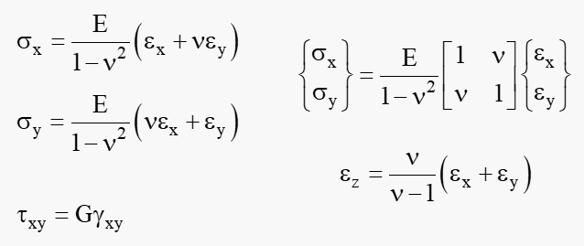
7.3. Lei de Hooke para EPT
Estado Plano de Tensão (EPT) – Forma compacta
LOM3081 – Introdução à Mecânica dos Sólidos – Prof. Dr. João Paulo Pascon

Slide 45
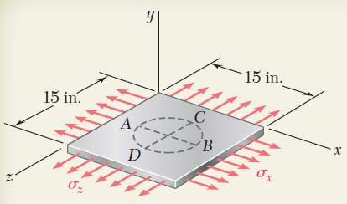
Exemplo 7.3. Lei de Hooke para EPT
A chapa da figura está sujeita a um EPT (no plano xz), possui espessura de ¾ in. e é feita de uma liga de alumínio (E = 10.10⁶ psi, ν = 1/3). Sabendo que o diâmetro AB da linha circular (d = 9 in.) aumentou 4,8.10⁻³ in. e que o diâmetro CD aumentou 14,4.10⁻³ in., determinar:
(a) as tensões normais no plano xz
(b) a mudança de espessura da chapa
(c) a alteração de volume da chapa
LOM3081 – Introdução à Mecânica dos Sólidos – Prof. Dr. João Paulo Pascon

Slide 46
Exemplo 7.3. Lei de Hooke para EPT
Deformações normais no plano (d = 9 in.)
Δd_{AB} = 4,8.10⁻³ in. Δd_{CD} = 14,4.10⁻³ in.
$$ε_{x}=\frac{Δd_{AB}}{d_{0}}=\frac{0,0048}{9}=0,533.{10}^{−3}$$
$$ε_{z}=\frac{Δd_{CD}}{d_{0}}=\frac{0,0144}{9}=1,6.{10}^{−3}$$
LOM3081 – Introdução à Mecânica dos Sólidos – Prof. Dr. João Paulo Pascon

Slide 47
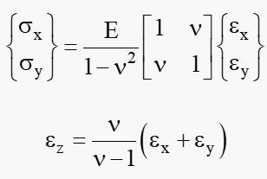
Exemplo 7.3. Lei de Hooke para EPT
(a) as tensões normais no plano xz (E = 10.10⁶ psi, ν = 1/3)
$$σ_{x}=\frac{E}{1−ν^{2}}\left[ε_{x}+νε_{z}\right]=\frac{10.{10}^{6}}{1−{1/3}^{2}}\left[0,000533+1/3.0,0016\right]$$
$$σ_{z}=\frac{E}{1−ν^{2}}\left[ε_{z}+νε_{x}\right]=\frac{10.{10}^{6}}{1−{1/3}^{2}}\left[0,0016+1/3.0,000533\right]$$
$$σ_{x}=12000 psi$$
$$σ_{z}=20000 psi$$
LOM3081 – Introdução à Mecânica dos Sólidos – Prof. Dr. João Paulo Pascon

Slide 48
Exemplo 7.3. Lei de Hooke para EPT
(b) a mudança de espessura da chapa (e = ¾ in)
$$ε_{y}=\frac{ν}{ν−1}\left(ε_{x}+ε_{z}\right)=\frac{1/3}{1/3−1}\left(0,000533+0,0016\right)$$
$$ε_{y}=−0,001067$$
$$ε_{y}=\frac{Δe}{e_{0}}⇒Δe=\left(−0,001067\right)\left(\frac{3}{4}in\right)⇒Δe=−0,0008 in$$
LOM3081 – Introdução à Mecânica dos Sólidos – Prof. Dr. João Paulo Pascon

Slide 49
Exemplo 7.3. Lei de Hooke para EPT
* Alteração de área (deformações normais)
$$ΔA=A_{F}−A_{0}$$
$$=L_{xF}L_{yF}−L_{x0}L_{y0}$$
$$=\left(L_{x0}+∆L_{x}\right)\left(L_{y0}+∆L_{y}\right)−L_{x0}L_{y0}$$
$$=\left(L_{x0}+L_{x0}ε_{x}\right)\left(L_{y0}+L_{y0}ε_{y}\right)−L_{x0}L_{y0}$$
$$=L_{x0}L_{y0}+L_{x0}L_{y0}ε_{x}+L_{x0}L_{y0}ε_{y}+L_{x0}L_{y0}ε_{x}ε_{y}−L_{x0}L_{y0}$$
$$=L_{x0}L_{y0}ε_{x}+L_{x0}L_{y0}ε_{y}$$
$$=L_{x0}L_{y0}\left(ε_{x}+ε_{y}\right)$$
LOM3081 – Introdução à Mecânica dos Sólidos – Prof. Dr. João Paulo Pascon

Slide 50
Exemplo 7.3. Lei de Hooke para EPT
(c) a alteração de volume da chapa (e = ¾ in)
$$ΔV=V_{0}\left(ε_{x}+ε_{y}+ε_{z}\right)=\left(15.15.\frac{3}{4}\right)\left(0,533−1,067+1,6\right).{10}^{−3}$$
$$ΔV={0,187 in}^{3}$$
LOM3081 – Introdução à Mecânica dos Sólidos – Prof. Dr. João Paulo Pascon

Slide 51
Próxima semana
7. Lei de Hooke multiaxial
7.4. Lei de Hooke para EPD
8. Vaso de pressão de parede fina
8.1. Vaso cilíndrico
8.2. Vaso esférico
8.3. Variações de dimensão
LOM3081 – Introdução à Mecânica dos Sólidos – Prof. Dr. João Paulo Pascon

